Slide 1


2025帕金森病热点话题介绍
武汉脑科医院·长航总医院 李进

Slide 2


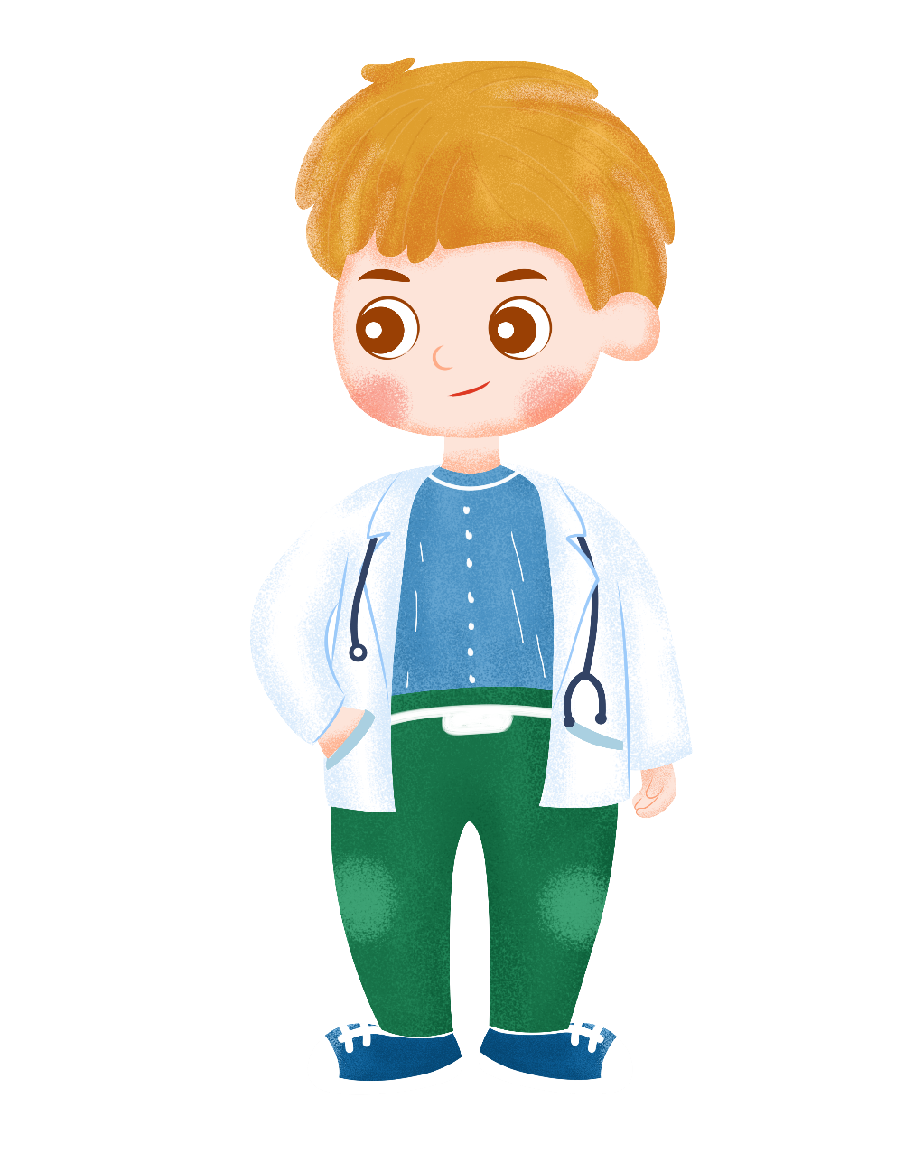
帕金森病药物治疗新进展
进展一：降糖药延缓帕金森病进展
与减肥神药司美格鲁肽同一类型的药物利斯那肽似乎可以延缓早期帕金森病的进展。

Slide 3
帕金森病药物治疗新进展
进展二：靶向单抗药物延缓帕金森病进展
靶向结合帕金森病“毒蛋白”—异常聚集的α突触核蛋白药物在早期快速进展型帕金森病中有显著的减缓作用。

Slide 4

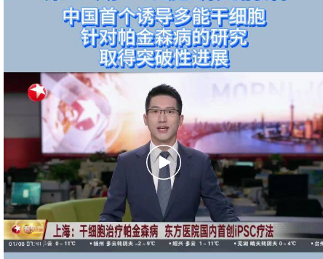
帕金森病药物治疗新进展
进展三—干细胞治疗
胚胎干细胞—间充质干细胞—诱导多能干细胞
2025年4月，帕金森病治疗创新药NouvNeu001注射液已成功召开I/II期临床试验研究者会，并正式启动II期临床试验。
2025年1月7日，中国首个诱导多能干细胞（iPSC）衍生细胞疗法治疗帕金森病在上海市东方医院取得突破性进展。

Slide 5
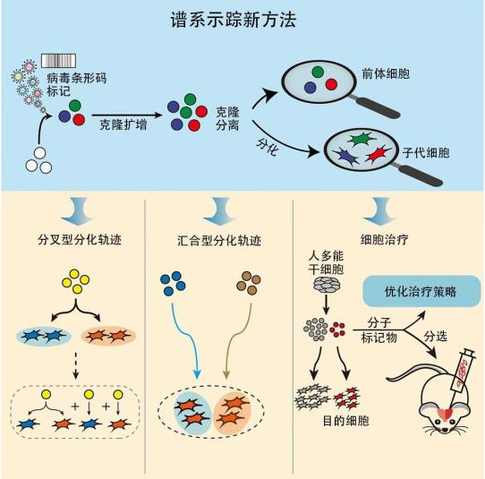
帕金森病药物治疗新进展
进展三—干细胞治疗
方法：静脉—脑脊液—脑立体定向注射
机制：移植细胞通过在壳核定值并分泌多巴胺，补充患者脑内多巴胺能细胞的缺失功能，进而发挥其治疗作用
化学诱导的人类多巴胺能神经元前体，其利用iPSC培养获得健康的多巴胺神经前体细胞，随后这些细胞将被精准植入病灶部位，以此来弥补缺失的多巴胺能神经元。
风险：干细胞的异常增殖，立体定向手术的风险
不足：没有解决毒性蛋白的问题，新的多巴胺能神经元可能会被再次损伤。

Slide 6
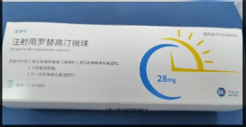
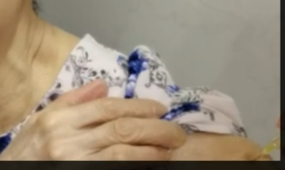
帕金森病药物治疗新进展
进展四：罗替高汀缓释微球注射
注射用罗替高汀缓释微球
一周一次肌肉注射给药
已于2024年6月20日批准上市

Slide 7
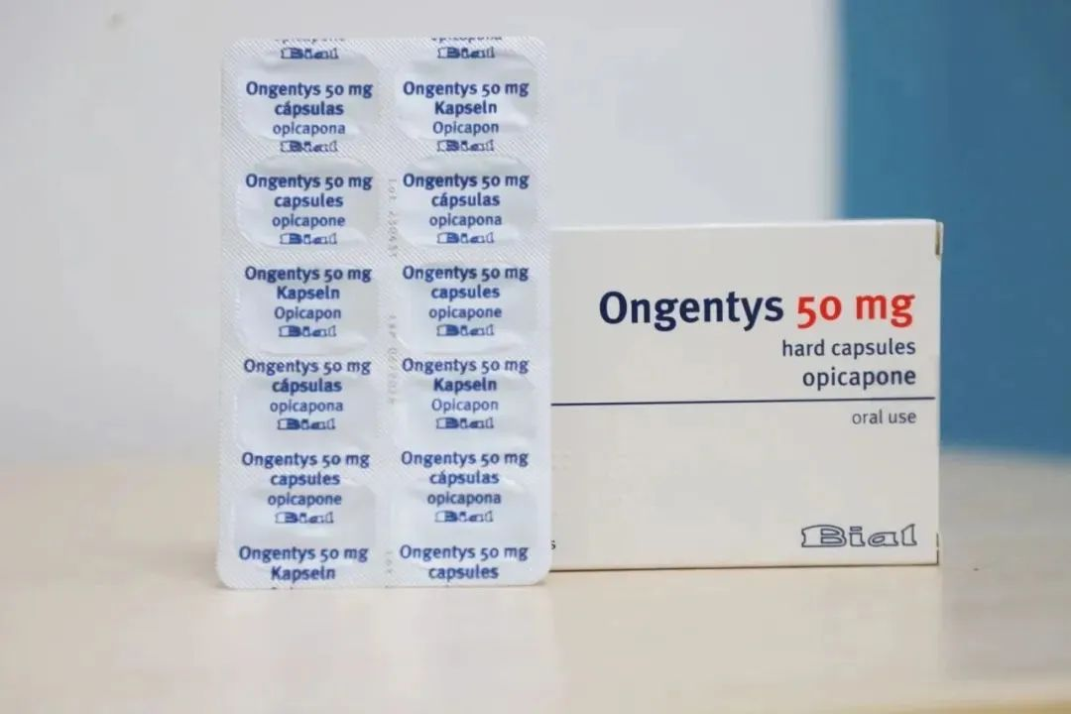
帕金森病药物治疗新进展
进展五：奥匹卡朋
奥匹卡朋：新型COMT抑制剂，每日一次口服
奥匹卡朋分别于2020年4月、2020年6月在美国、日本获批上市，在美国获批用于辅助左旋多巴/卡比多巴治疗出现“开关”现象帕金森病患者。
2021年3月10日，国家局官网显示，复星医药提交的帕金森病新药奥匹卡朋胶囊的上市申请正式获CDE受理，可能于2026年上市。

Slide 8
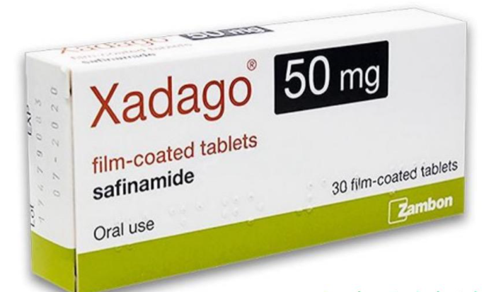
帕金森病药物治疗新进展
进展六：沙芬酰胺
沙芬酰胺是一款选择性抑制B型单胺氧化酶（MAO-B）抑制剂，于2015 年 2 月在欧洲获得批准，2017年获得美国FDA批准，2024年12月2日，中国国家药监局(NMPA)官网公示，5.1类新药沙芬酰胺片的上市申请已获得批准，预计2025年下半年即可惠及患者。

Slide 9
帕金森病药物治疗新进展
进展七：新治疗靶点
全新靶点FAM171A2：首次揭示神经元膜受体FAM171A2是病理性α-突触核蛋白传播的关键“导火索”。

Slide 10
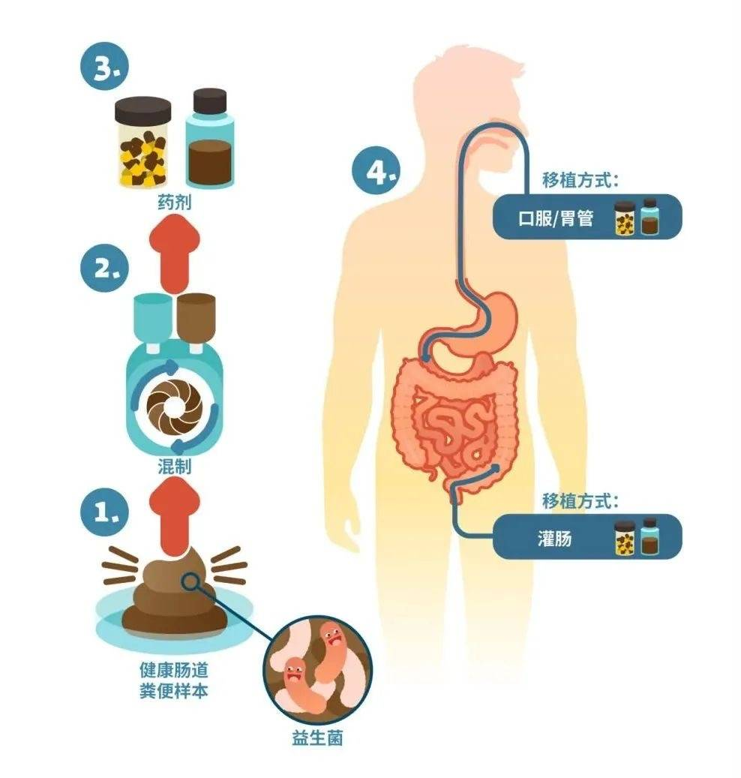
帕金森病药物治疗新进展
进展八：肠道微生物移植治疗帕金森病进展
帕金森病的起源来自于肠道，肠道微生物对大脑的影响在帕金森病发病过程中至关重要，粪便菌群移植对帕金森病患者的治疗效果存在不同观点，总体来说效果不佳。

Slide 11
帕金森病药物治疗新进展
进展九：左旋多巴制剂治疗帕金森病进展
持续皮下输注左旋多巴/卡比多巴(ND0612)有效治疗进展期帕金森病，延长开期，减少关期。

Slide 12
1973
多巴丝肼(左旋多巴/苄丝肼)
1991
卡左双多巴缓释片
2004
口腔崩解片(PARCOPA)
(左旋多巴/卡比多巴 4:1或10:1)
2015
左旋多巴卡比多巴双释胶囊IPX066(Rytary)
2018
左旋多巴吸入剂
CVT-301(INBRIJA)
2024
磷酸左旋多巴卡比多巴皮下泵 ABBV-951(VYALEV)
(左旋多巴/卡比多巴 20:1)
1982
复方卡比多巴
(左旋多巴/卡比多巴 4:1或10:1)
2003
恩他卡朋添加至复方卡比多巴
2005
水溶剂 (CARBILEV)
(左旋多巴/卡比多巴 4:1或10:1)
2015
左旋多巴卡比多巴肠凝胶(Duopa)
2024
新一代卡左双释胶囊 IPX203(Crexont)
全球左旋多巴药物一览表

Slide 13
帕金森病手术治疗新进展
进展一：DBS新疗法治疗帕金森病进展
闭环自适应DBS,可根据患者病情自主调整刺激参数，较以往DBS更稳定，效果更好。
方向性电极、多触点等。

Slide 14
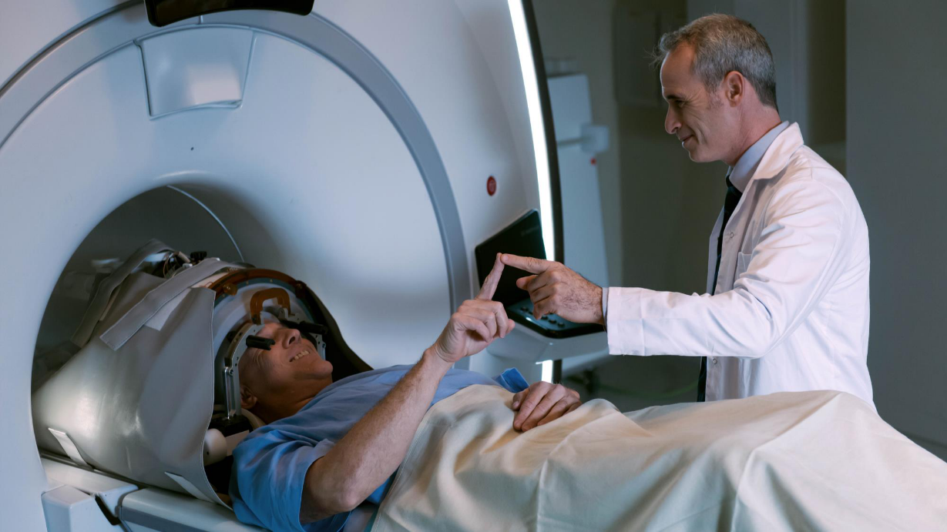
帕金森病手术治疗新进展
进展二：新型“无创”手术治疗帕金森病进展
磁共振引导聚焦超声丘脑切除术治疗帕金森病，双侧治疗的有效性明显，但安全性需要进一步研究。

Slide 15
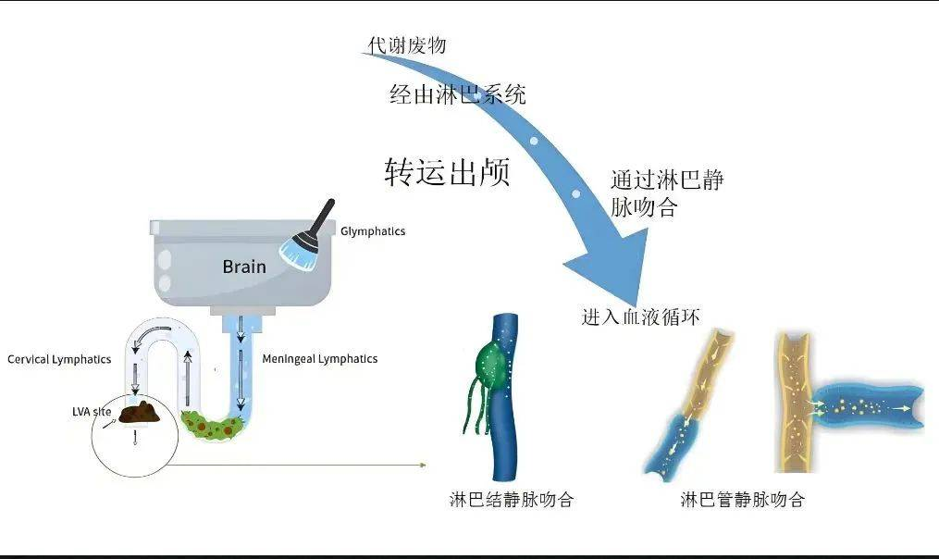
帕金森病手术治疗新进展
进展三：颈颅类淋巴分流疏通术
颈深部淋巴-静脉吻合引流“毒性蛋白”
国内原创手术，国外至今未开展
无试验过程，无临床数据验证
阿尔茨海默病（老年性痴呆）可能短期有效
有不知名医院开展帕金森病相关手术

Slide 16
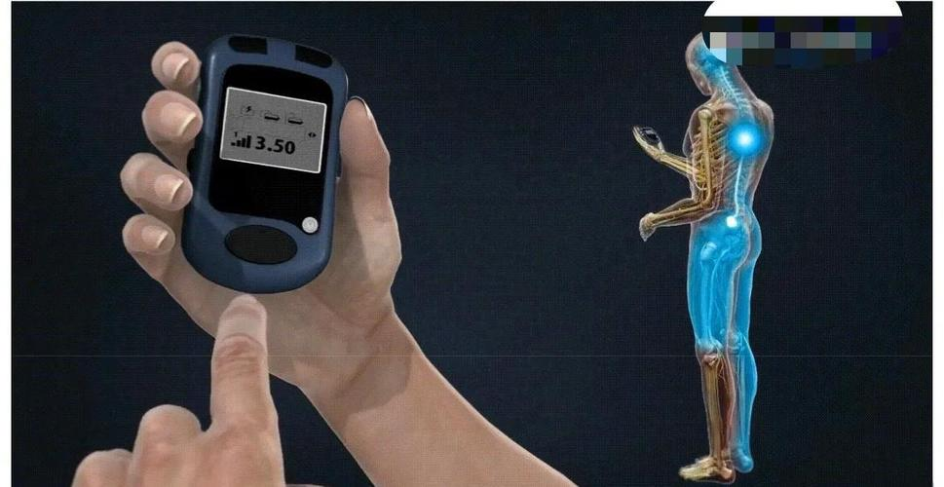
帕金森病手术治疗新进展
进展四：脊髓电刺激和脊髓假体
脊髓电刺激（SCS）是一种利用电脉冲信号刺激脊髓神经的神经调控方法，在帕金森病治疗中主要针对运动障碍，尤其是步态障碍、平衡问题和冻结步态等。其作用机制与传统治疗不同，并非针对受多巴胺能神经元丧失影响的大脑区域，而是靶向激活负责行走时腿部肌肉运动的脊柱区域，调节因帕金森病引起的腿部运动神经元异常激活。

Slide 17
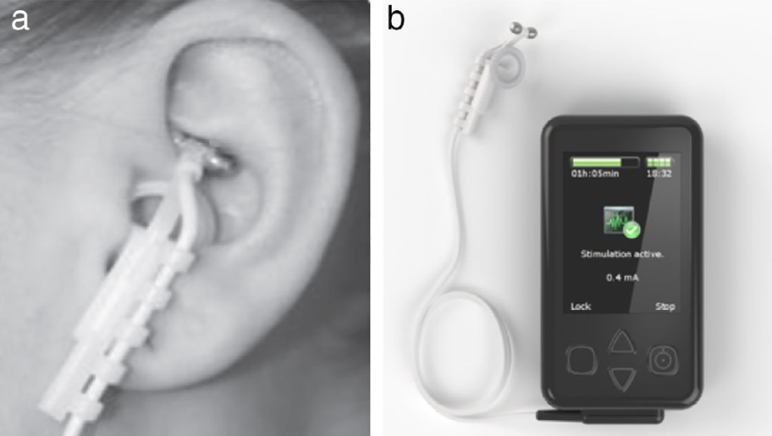
帕金森病其他治疗新进展
进展一：长期经皮耳迷走神经刺激（tVNS）
  长期经皮耳迷走神经刺激治疗多系统萎缩-小脑亚型1例
  短期tVNS治疗可以缓解MSA-C患者的共济失调、睡眠问题、焦虑和抑郁。经长期治疗，效果可维持，部分症状可进一步改善。

Slide 18
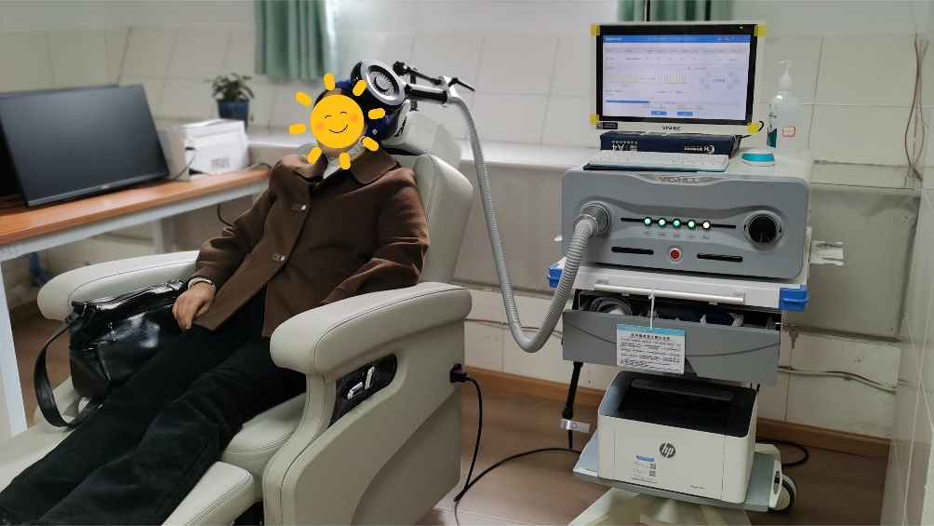
帕金森病其他治疗新进展
进展二：经颅磁刺激
  反复经颅磁刺激双侧小脑改善共济失调伴多系统萎缩症状：一项前瞻性、随机、假对照的初步研究。

Slide 19
帕金森病其他治疗新进展
进展三：中医药和中医外治技术

Slide 20
帕金森病其他治疗新进展
进展四：人工智能助力帕金森病管理

Slide 21
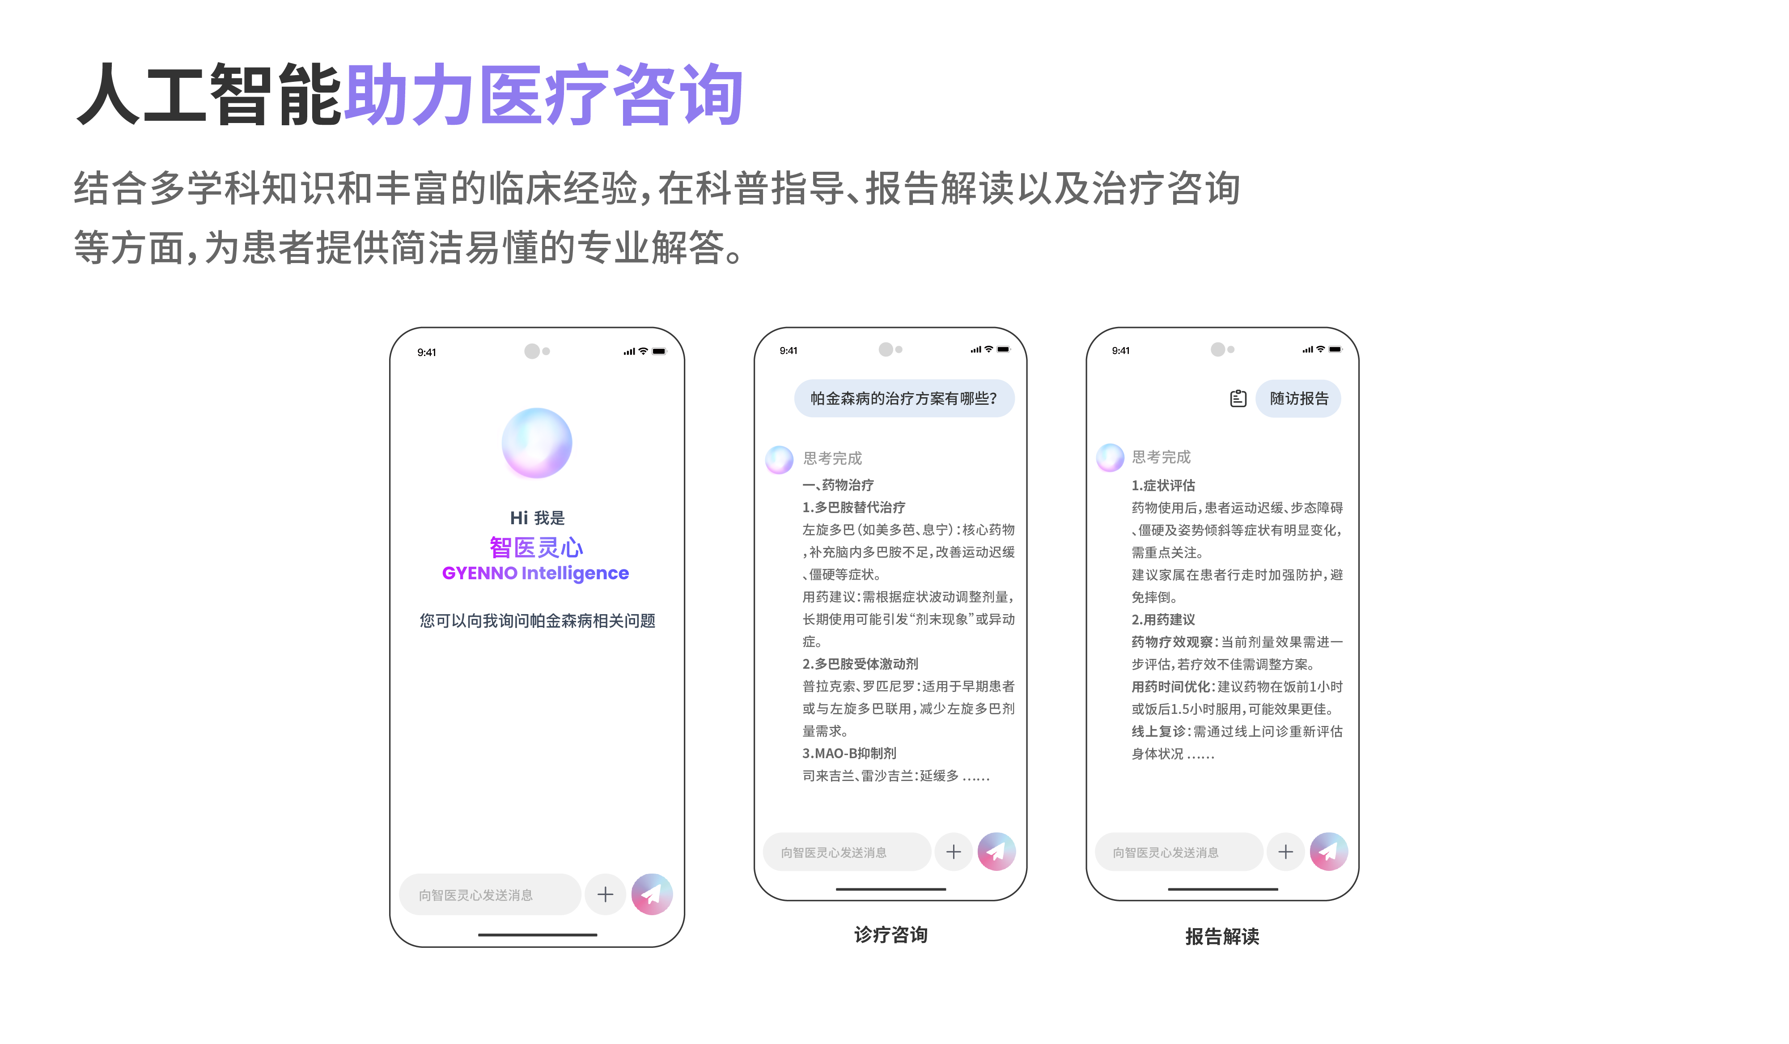

Slide 22
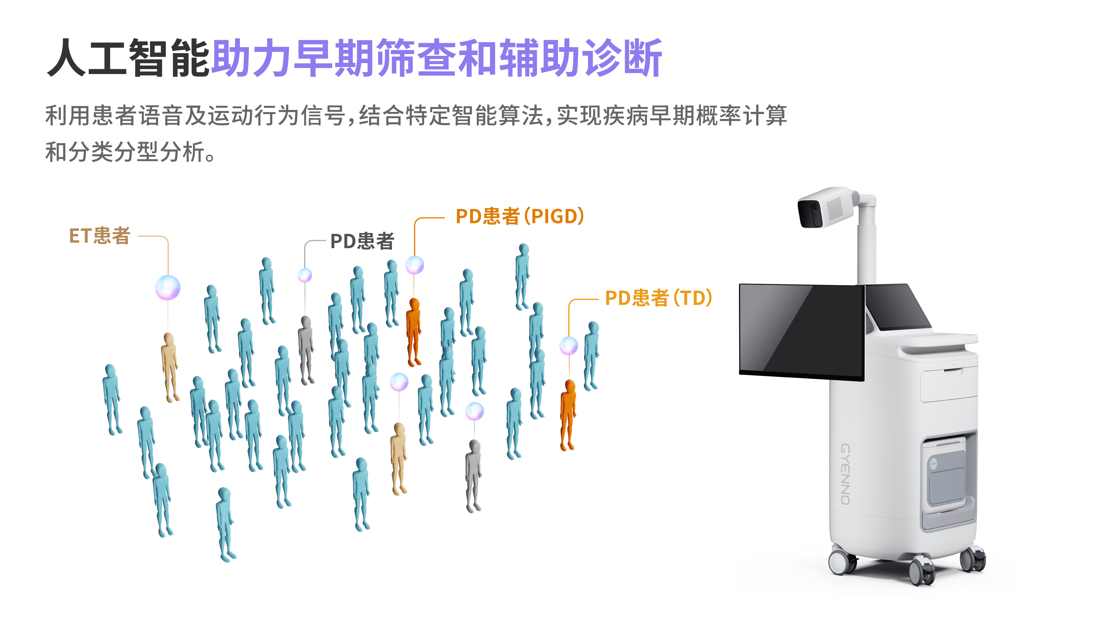

Slide 23
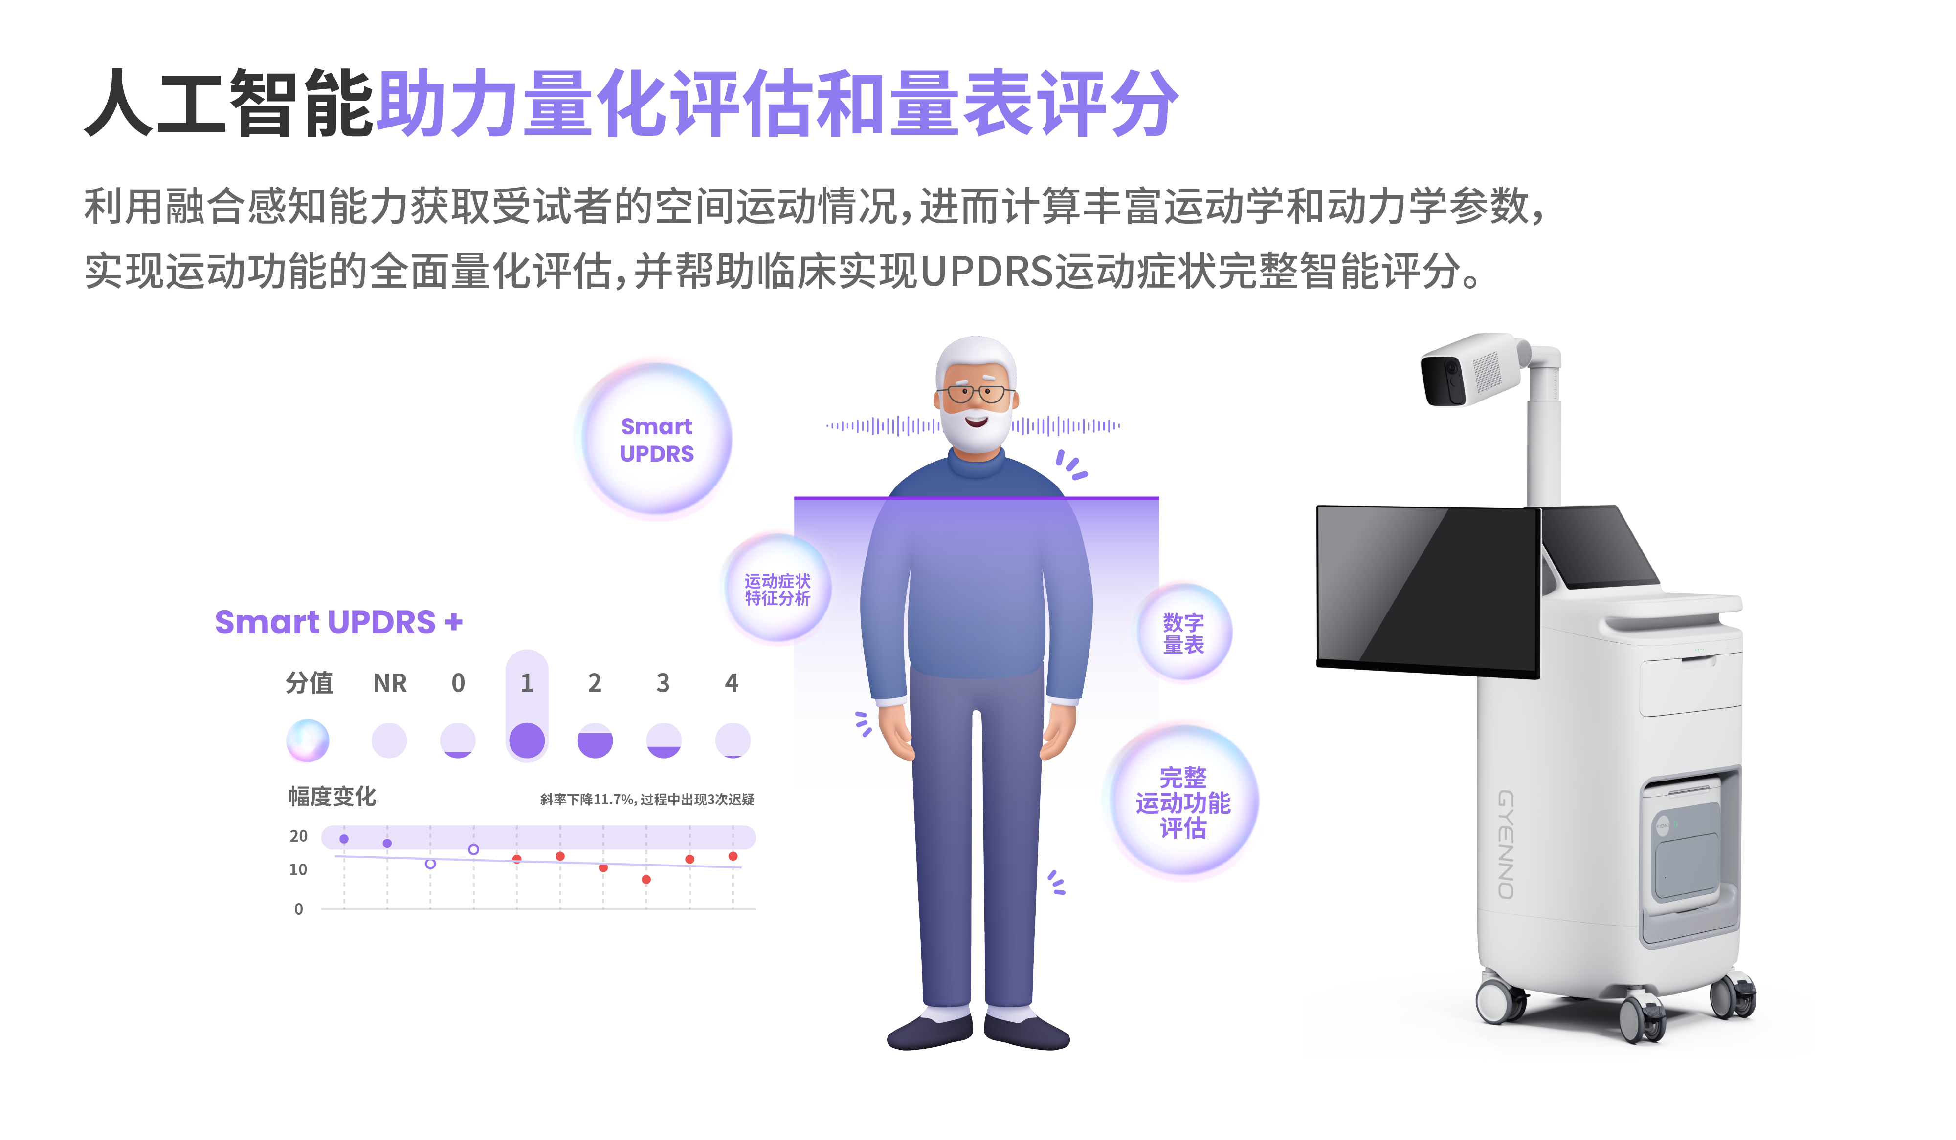

Slide 24
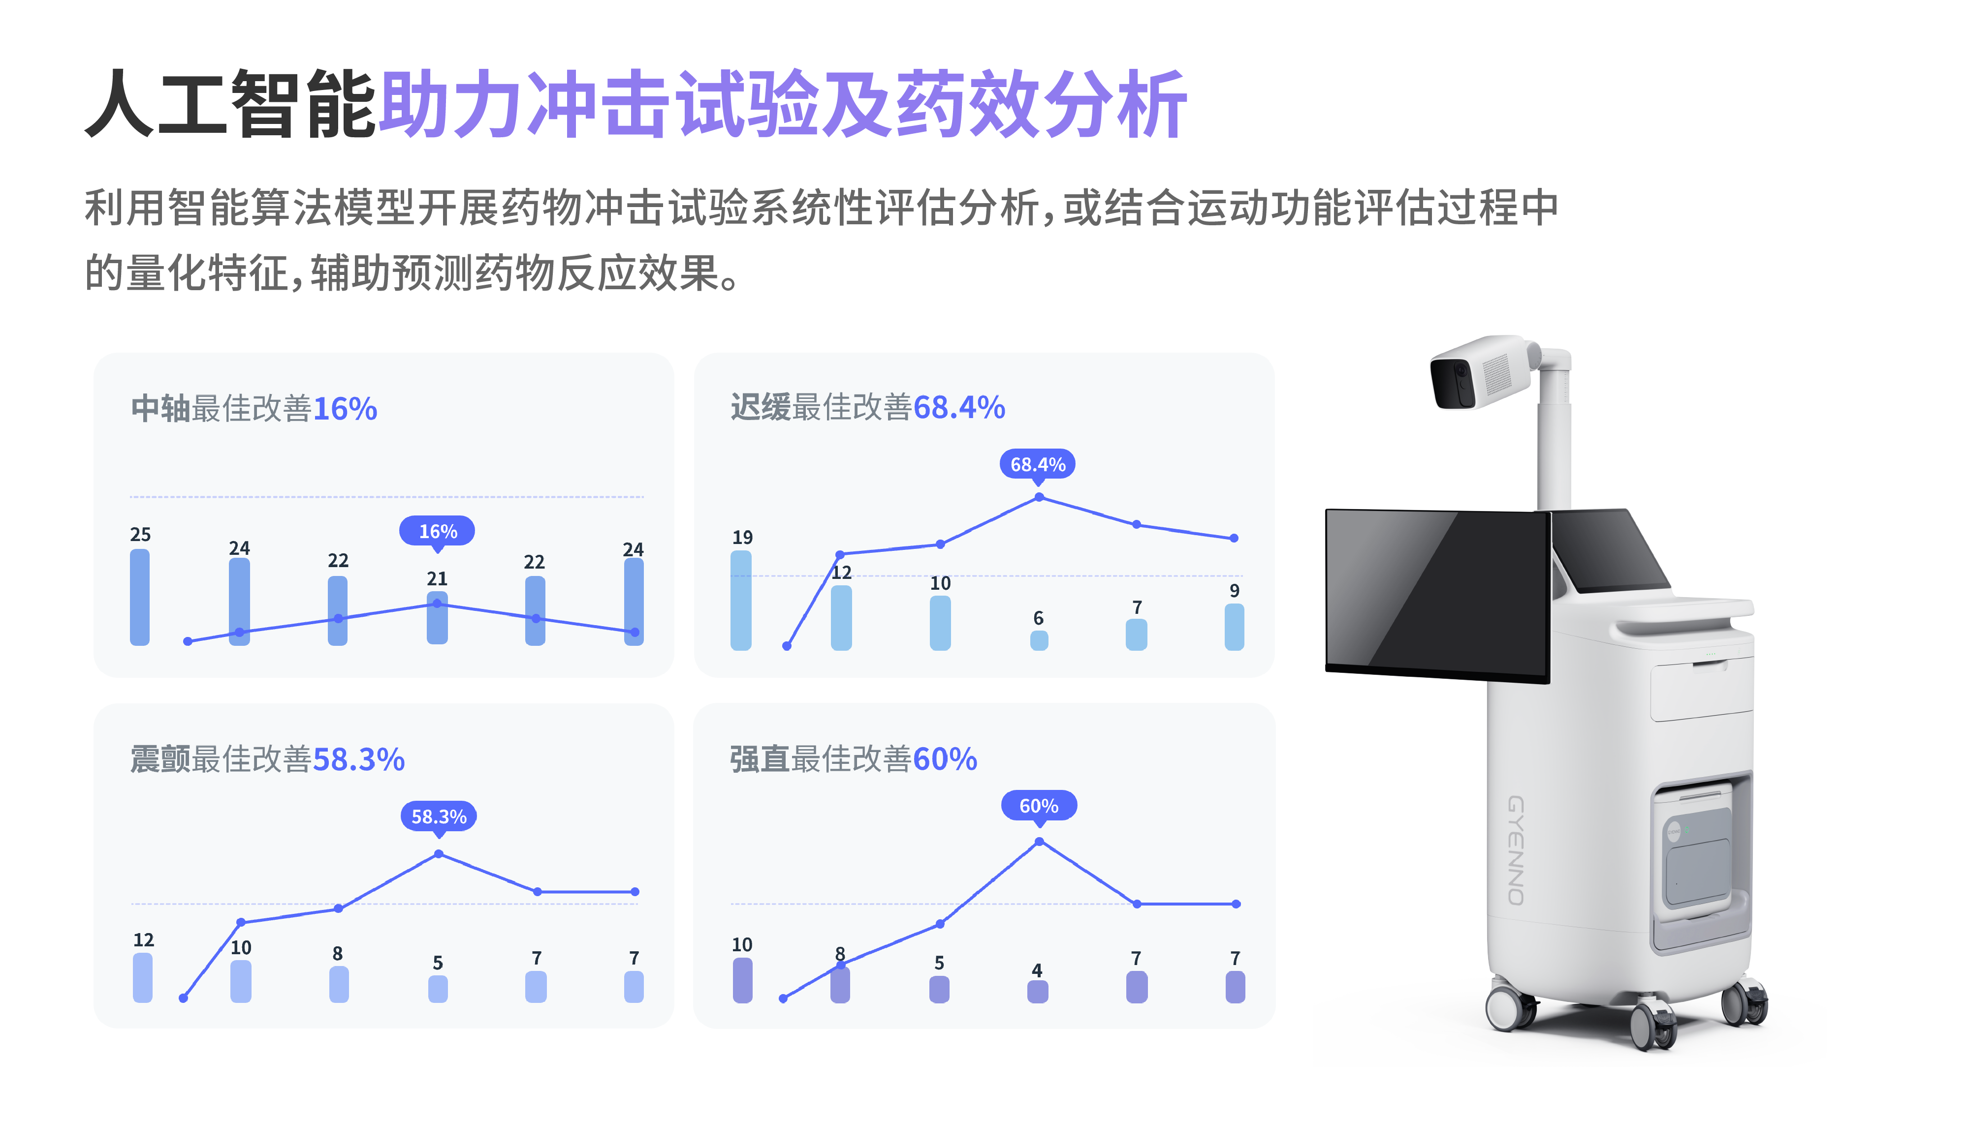

Slide 25
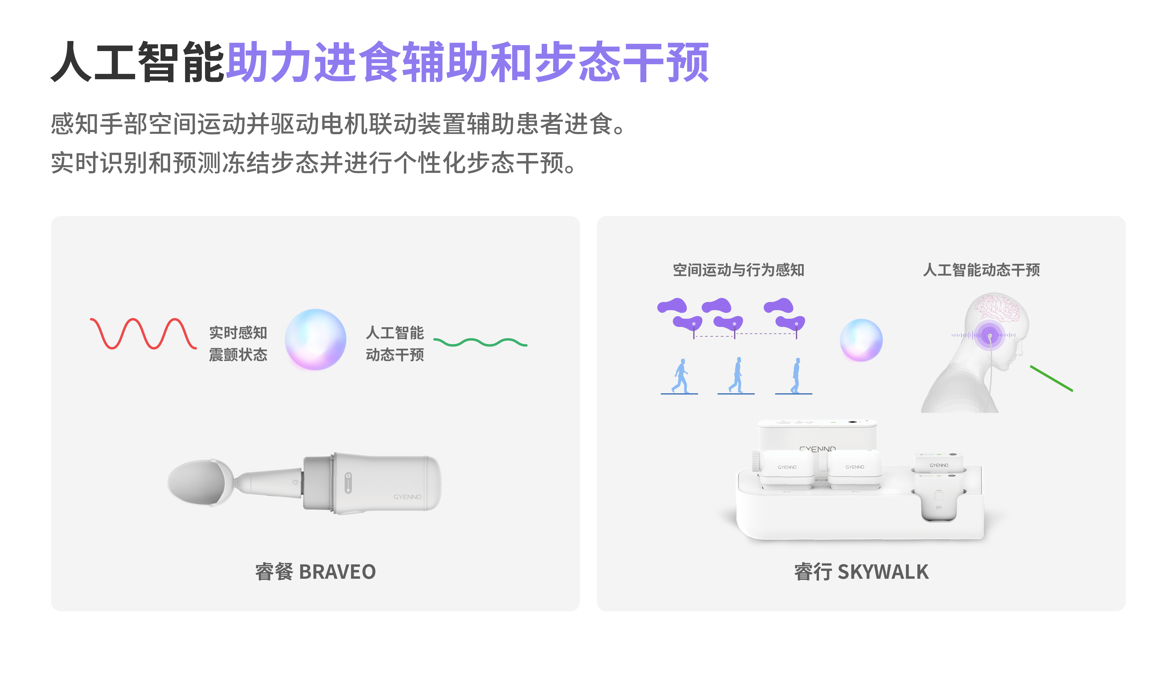

Slide 26
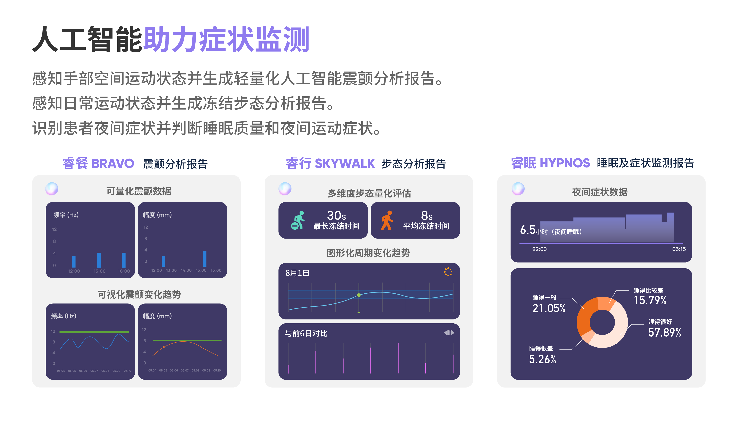

Slide 27
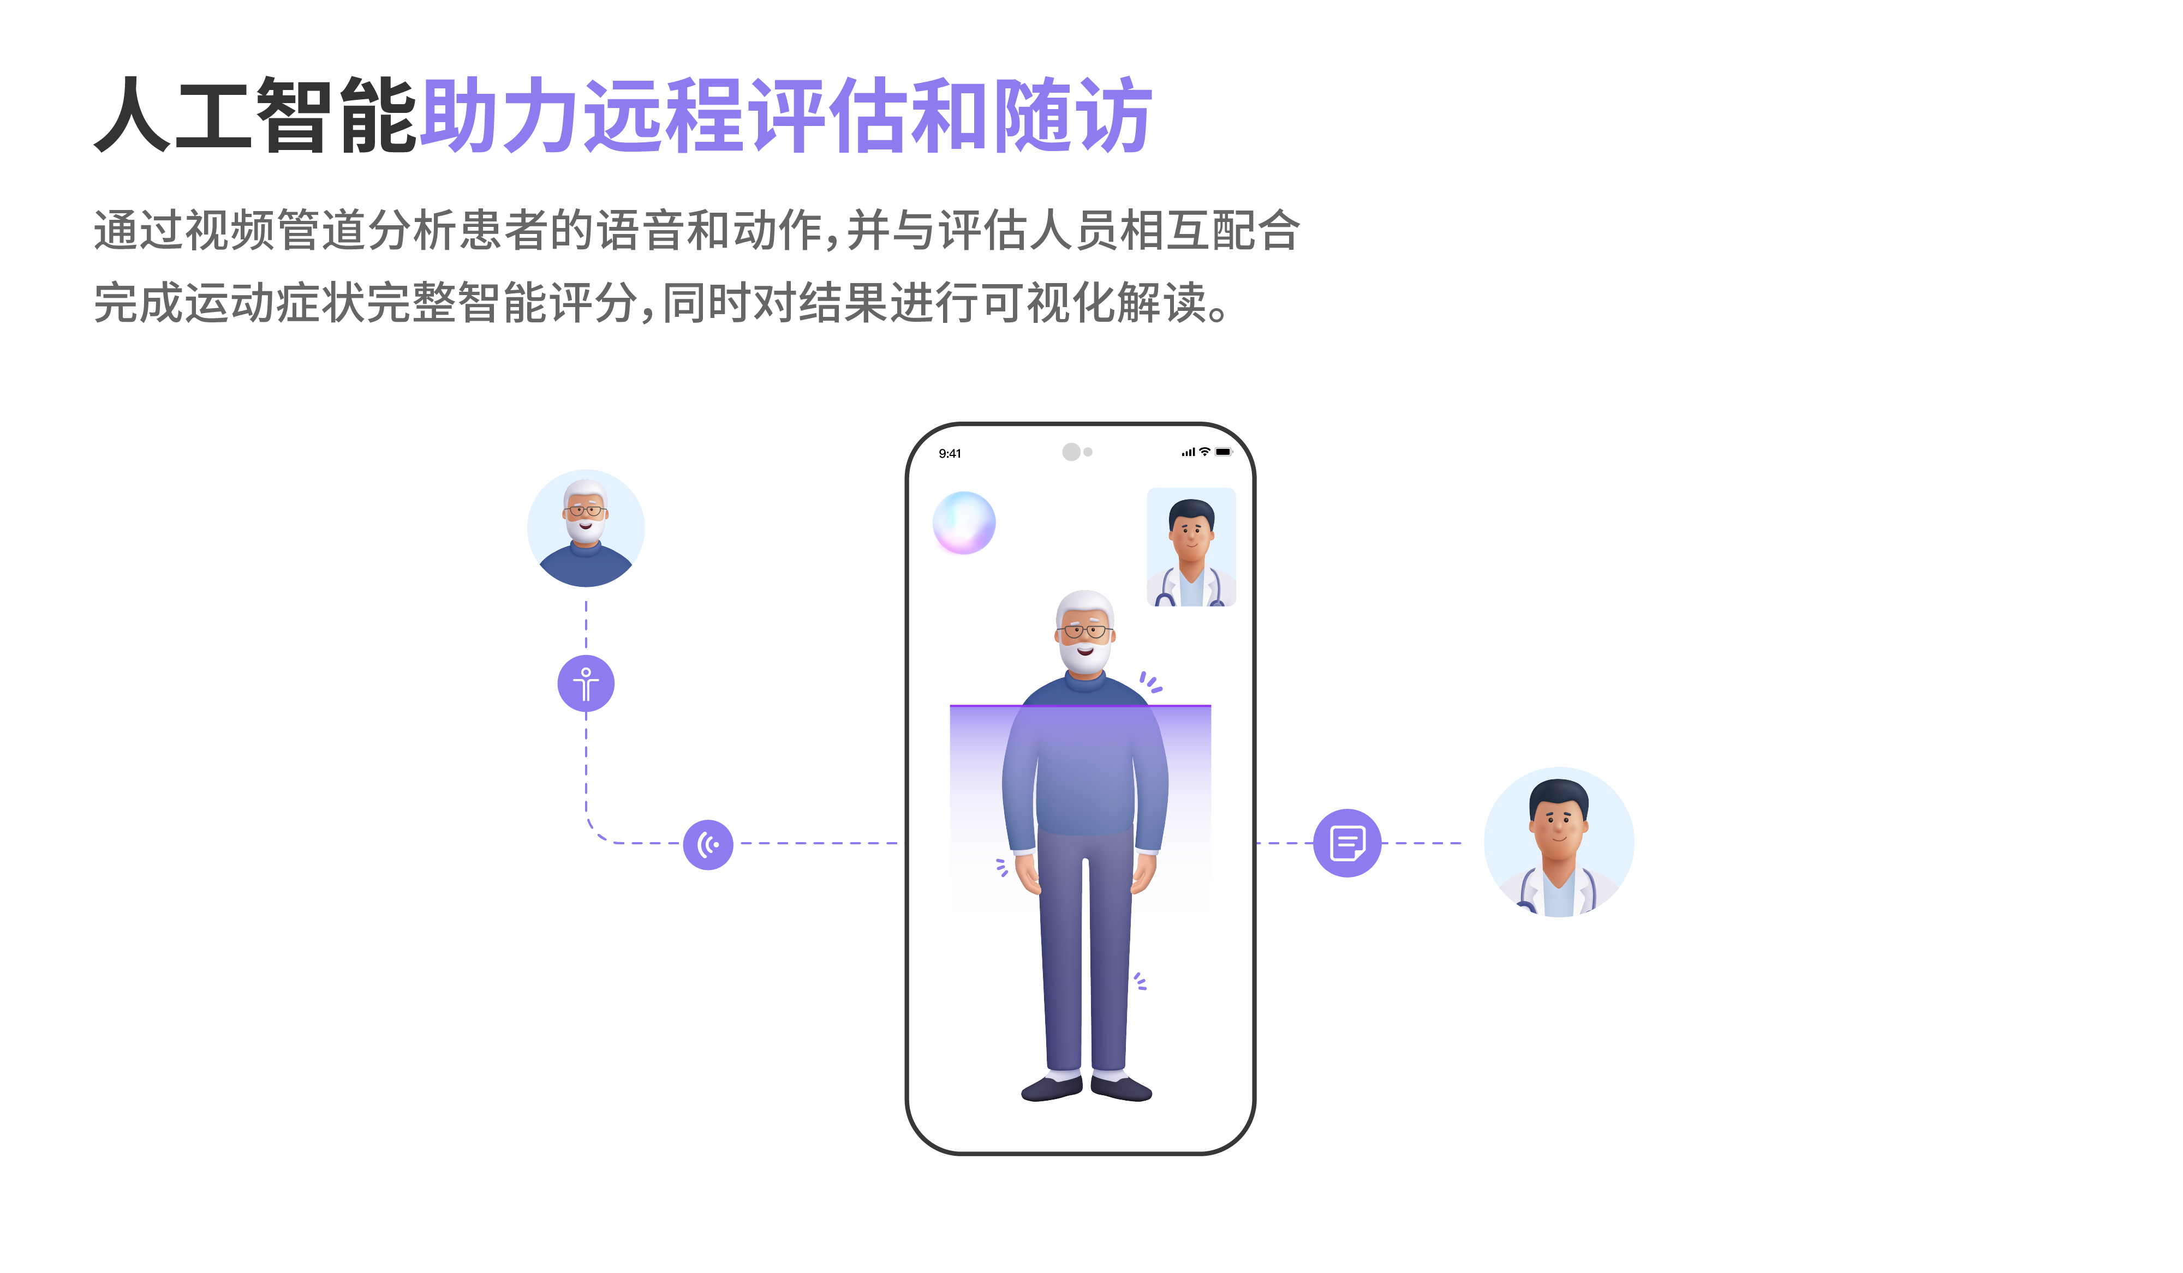

Slide 28
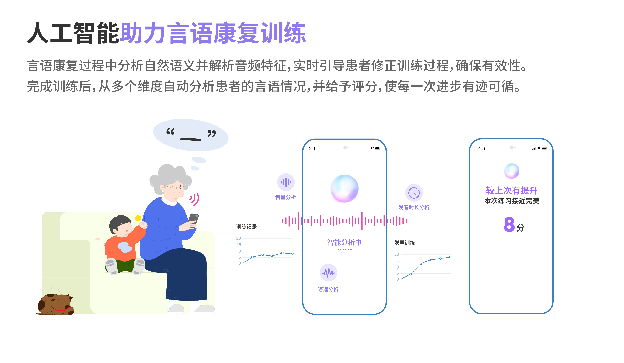

Slide 29
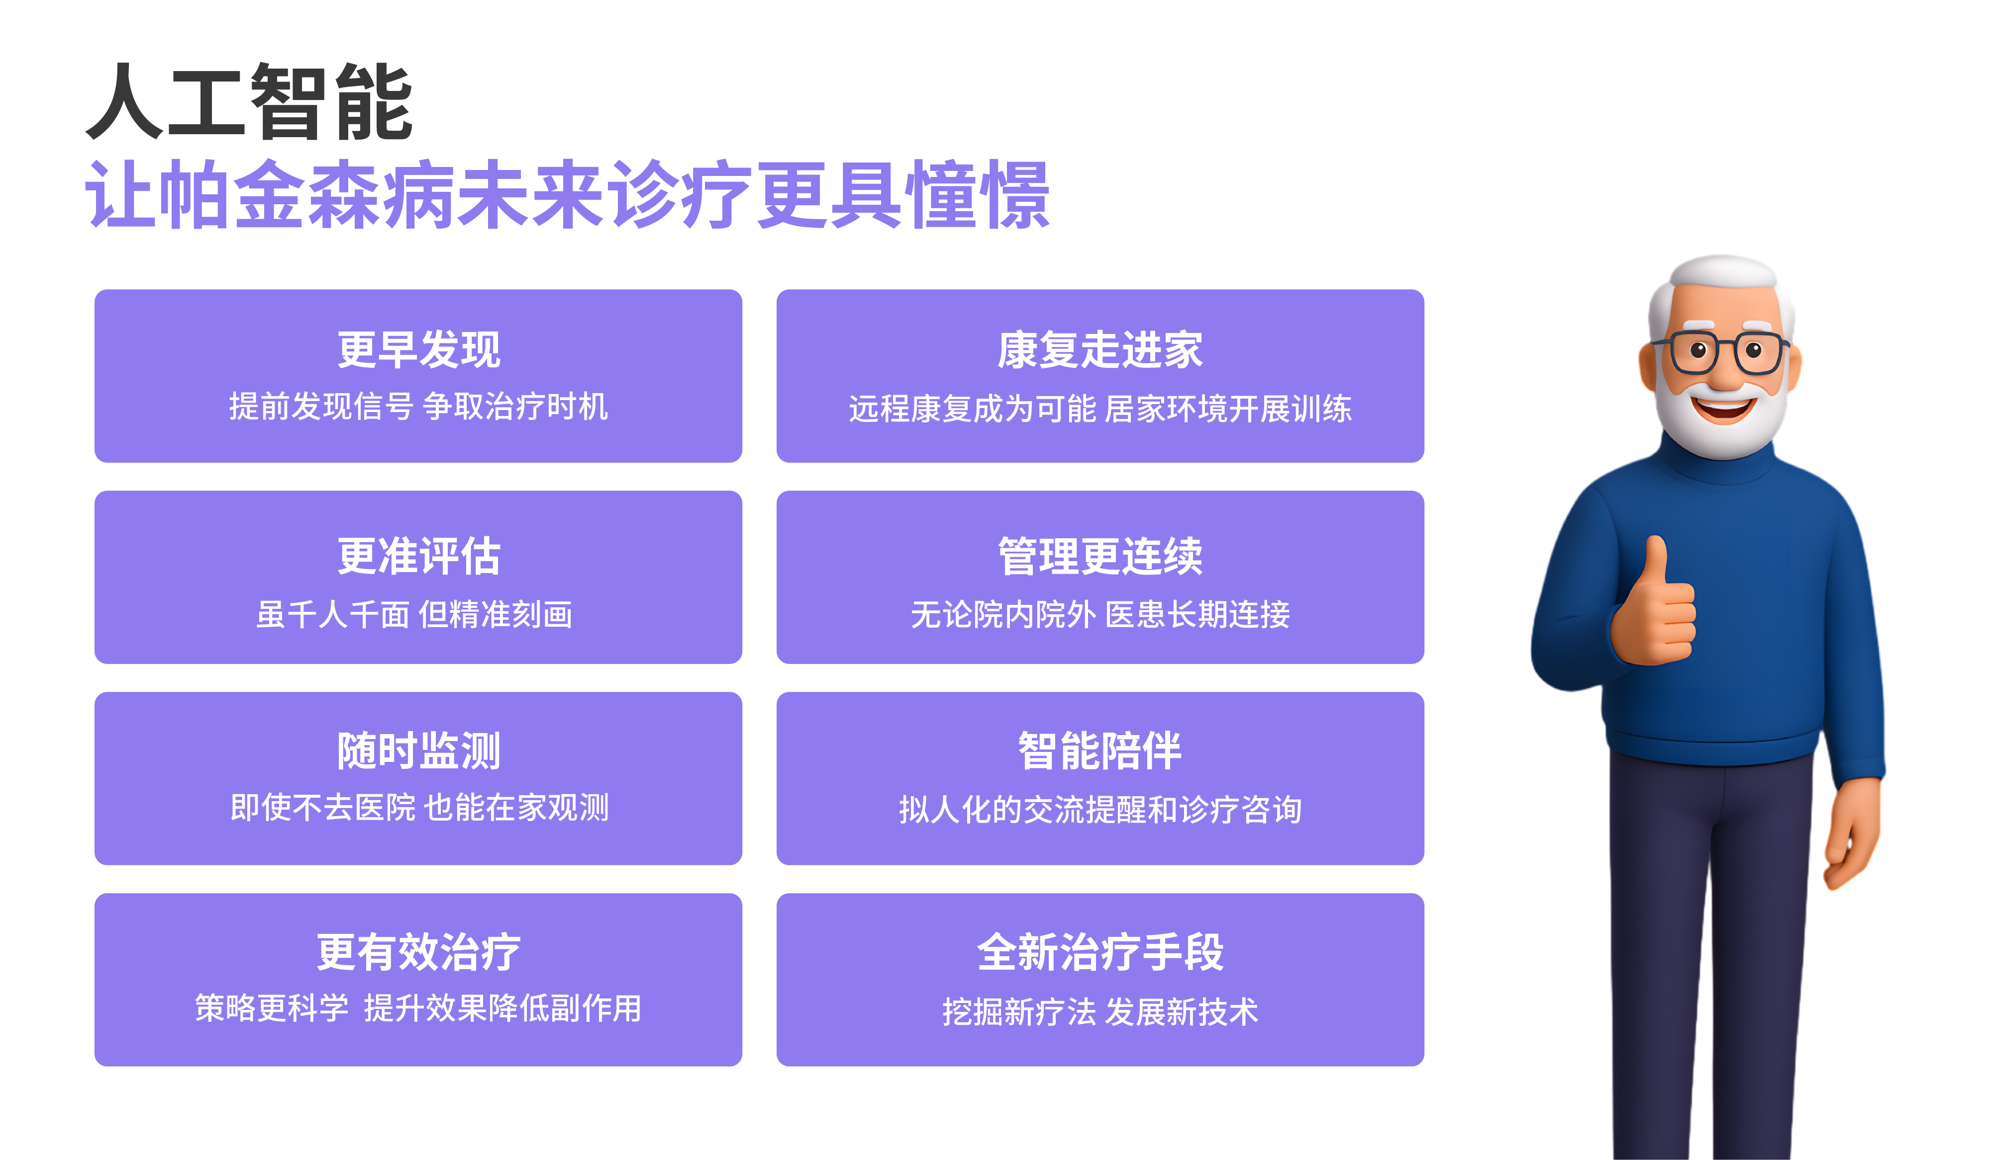

Slide 30
帕金森病科普小贴士
提醒：如何增强复发多巴疗效
幽门螺杆菌治疗
胃部幽门螺旋菌感染严重影响复方多巴起效。通过合理的方法治疗胃部幽门螺旋菌感染，可以在不增加复方多巴剂量的情况下，显著提高疗效，改善帕金森病患者的症状。

Slide 31
帕金森病科普小贴士
提醒：如何增强复发多巴疗效
添加维生素B6
维生素B6（吡哆醇）是多巴胺代谢需要的辅基，不是一定需要添加，因为我们脑内有吡哆醇。但长期服用需要添加，因为慢性治疗可能导致B6缺乏，影响左旋多巴转化为多巴胺，也可能导致脑内吡哆醇缺乏，影响其他代谢。

Slide 32
帕金森病科普小贴士
提醒：如何增强复发多巴疗效
合理分配蛋白质摄入
左旋多巴与蛋白质其实是爱恨纠缠，一方面过量的蛋白质会影响左旋多巴进入大脑转化为多巴胺；另一方面蛋白质又会刺激大脑分泌自身的多巴胺。
因此正确的建议是：每天食用蛋白质要在正确的时间（避开早餐）和摄入适当的量（正常人生理需要量是0.8g/kg/天，也就是1个鸡蛋+1杯牛奶+1两肉+1两豆腐和适当主食），明显影响到美多芭药效的蛋白质摄入量每人情况可能不一样，需要个体化的判断。

Slide 33
帕金森病科普小贴士
提醒：如何增强复发多巴疗效
改善便秘
帕金森病会导致便秘
帕金森药物会加重便秘
便秘会影响帕金森药物的疗效，尤其是美多芭。
  便秘会导致胃肠排空延迟和蠕动减慢，甚至不全性肠梗阻，从而影响帕金森病药物的吸收。

Slide 34
帕金森病科普小贴士
常见误区
新药新技术马上可以实现根除帕金森病
仍需要继续服用现有药物，联合治疗
尽快手术，一劳永逸
需内外科多学科共同详细评估手术获益及风险
药物不能吃多，好药要留到后面
多种药物小剂量联合应用可以减少副作用和耐药性
其他帕友的药物效果好，我也能借鉴一下
每个人的病情和体质不一样，不能一概而论
严格餐前一小时、少蛋白、嚼碎服用美多芭
少数人可能并不适用，要根据具体情况调整
心慌、胸闷、疼痛、头晕等我又得了很多病
都是帕金森的非运动症状，需多学科一站式诊疗

Slide 35
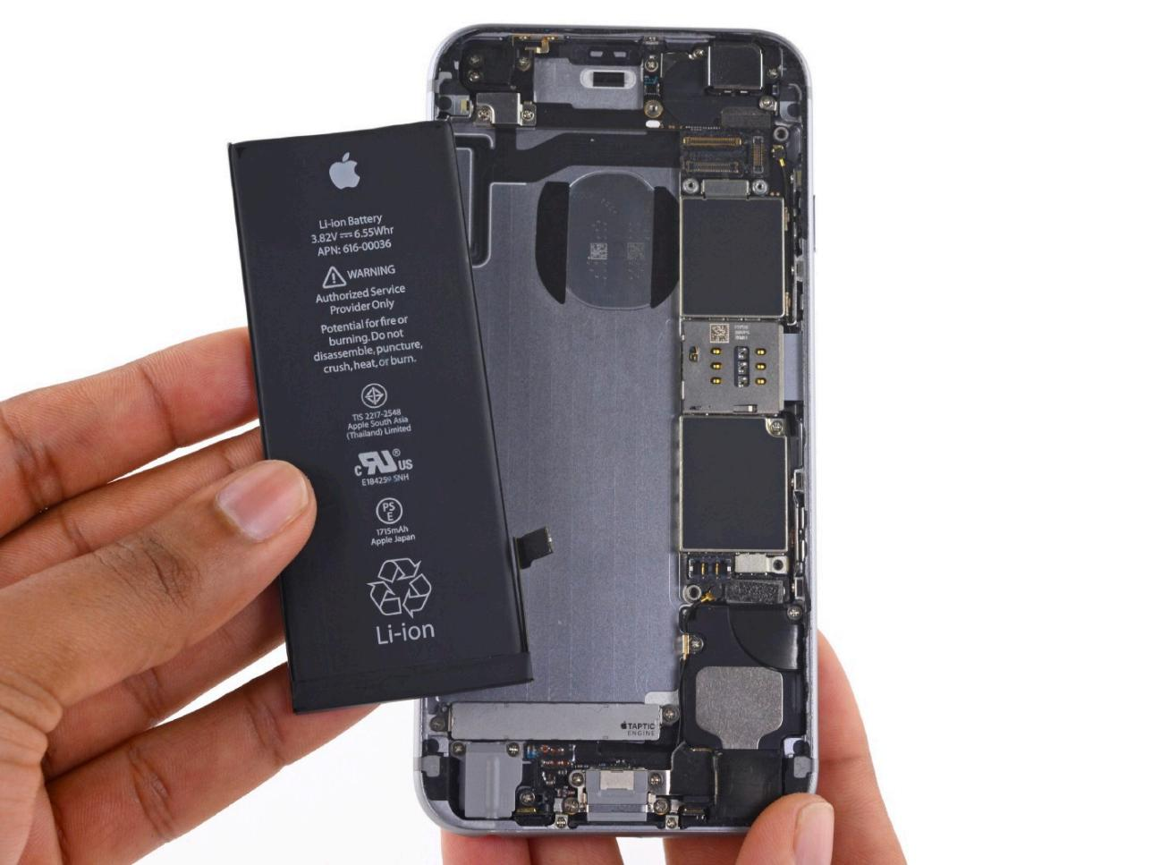
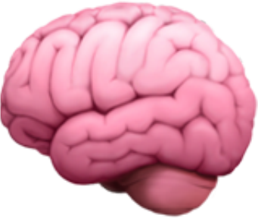
我们如何理解调药

Slide 36

我们的大脑原本很健康

Slide 37

帕金森病让我们的电量下降

Slide 38

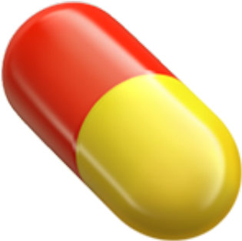
药物能短暂的改善

Slide 39
但是药效过去，又变成原来的样子

Slide 40

疾病还在不停进展

Slide 41

原本的药改善不再到位

Slide 42

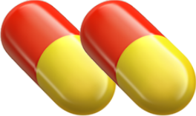
就需要加药了

Slide 43

但是如果药太大

Slide 44

就会损伤电池寿命

Slide 45

再加上即使不吃药，电池自然也损耗

Slide 46
能储存的药物越来越少了

Slide 47

此时的药物变成2块

Slide 48

左边的药物支持着我们的运动功能

Slide 49

右边的药物纹状体无法储存

Slide 50
在外周和脑内自由散逸

Slide 51
可能会造成异动和运动波动

Slide 52

所以我们一方面要减少过充

Slide 53

一方面要在纹状体储存能力下降后

Slide 54
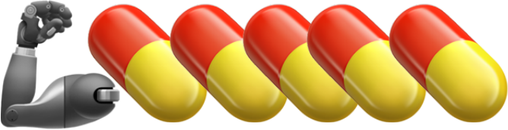
让药物减少峰值刺激，改为平稳的刺激

Slide 55

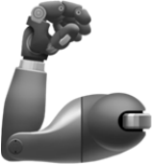
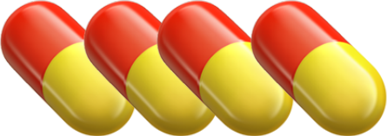
平稳持续给药，给予药物的恒流

Slide 56

平稳持续给药，给予药物的恒流

Slide 57

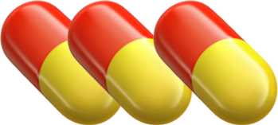
平稳持续给药，给予药物的恒流

Slide 58

平稳持续给药，给予药物的恒流

Slide 59


PD Medication
为什么要吃那么多种药？
鸡尾酒疗法 大剂量单药
Levodopa Sparing
左旋多巴分散策略

Slide 60
PD Medication
为什么要多而杂
森福罗嗜睡
森福罗ICDs
速释剂型作用时间短
息宁上劲慢
金刚烷胺诱发幻觉
…
司来吉兰神经兴奋
唑尼沙胺减少ICDs
息宁稳定
美多芭/西莱美快
氯氮平抑制幻觉
…
副作用抵冲

Slide 61

PD Medication
医生的专业在于

Slide 62
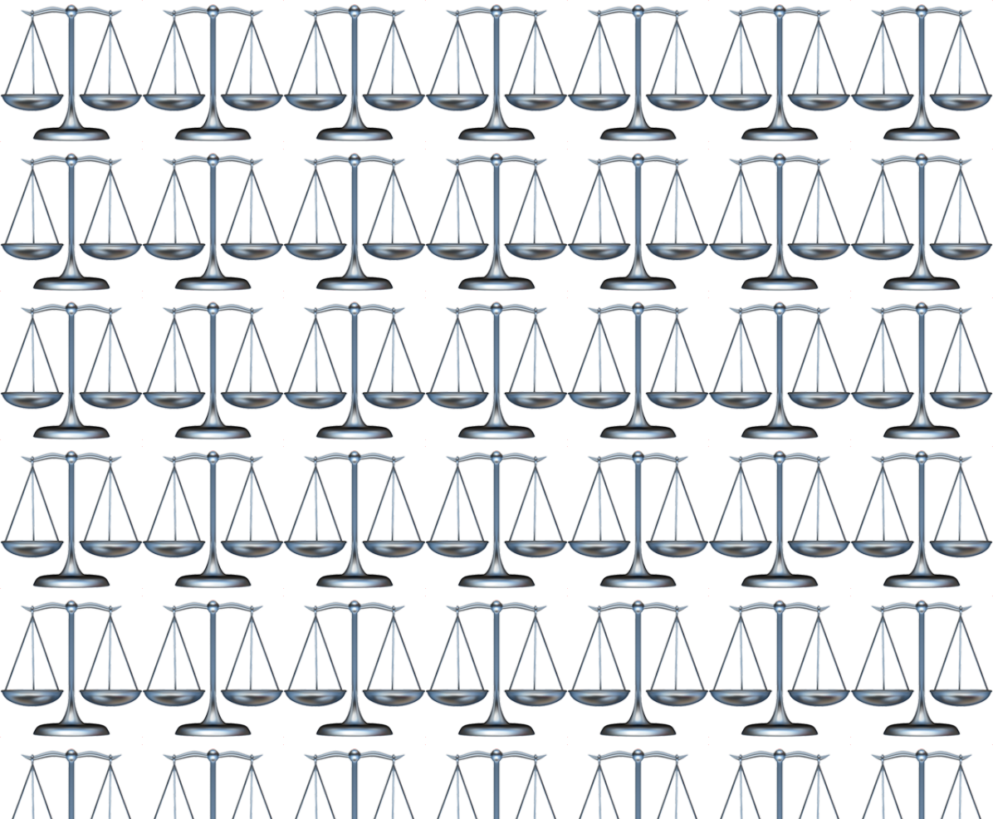
PD Medication
医生的专业在于

Slide 63
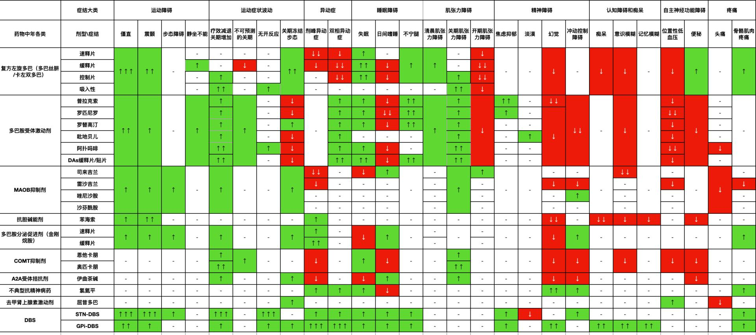
PD Medication
医生的专业在于

Slide 64
帕友们能做什么？
做好记录 寻求帮助
抓大放小 保持乐观
积极锻炼 心理疏导

Slide 65






健康宣教
夺回属于我们的多巴胺
睡
食
情
多巴胺
药
动

Slide 66
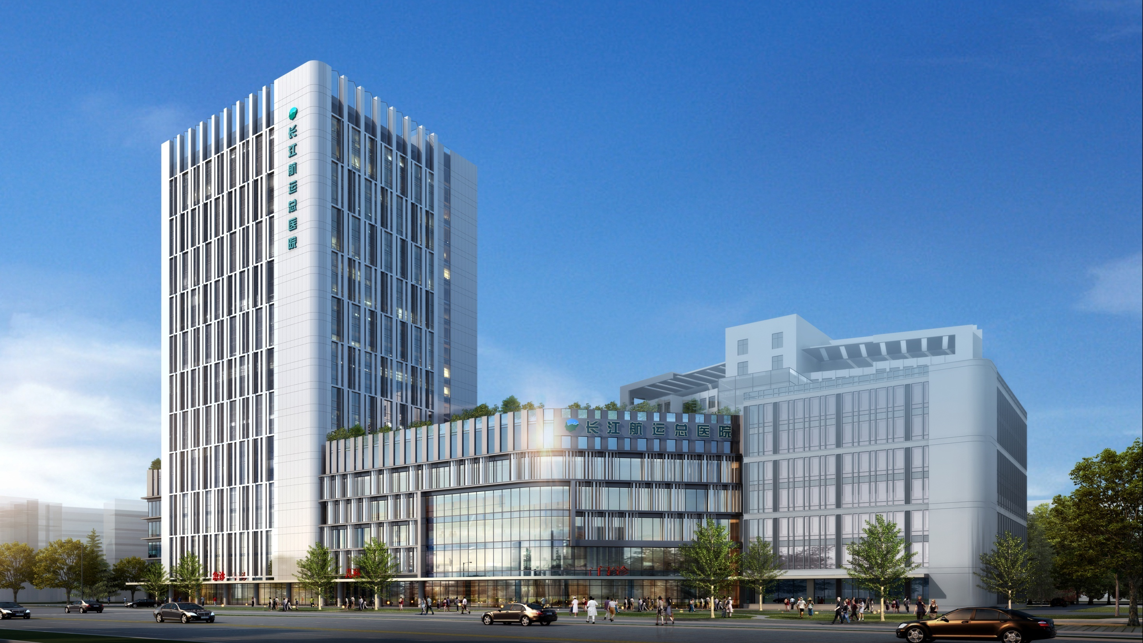
THANKS
感谢各位的聆听

